Slide 1

PHÒNG GIÁO DỤC ĐÀO TAO QUẬN LONG BIÊN
TRƯỜNG MẦM NON HOA SỮA
CUỘC THI THIẾT KẾ BÀI GIẢNG E-LEARNING NĂM HỌC 2021-2022
LĨNH VỰC PHÁT TRIỂN NHẬN THỨC
ĐỀ TÀI: ĐẾM ĐẾN 4, NHẬN BIẾT NHÓM CÓ SỐ LƯỢNG LÀ 4,
NHẬN BIẾT CHỮ SỐ 4.
Môn/ khối lớp: Toán/Lớp MG Nhỡ
Giấy phép học liệu mở: CCBY/CC BY- SA
Thông tin tác giả: Lê Thị Ánh Ngọc
Email:Lethianhngoc16061988@gmail.com
Đơn vị công tác: Trường Mầm non Hoa Sữa
Tháng/Năm: Tháng 01/2022

Slide 2
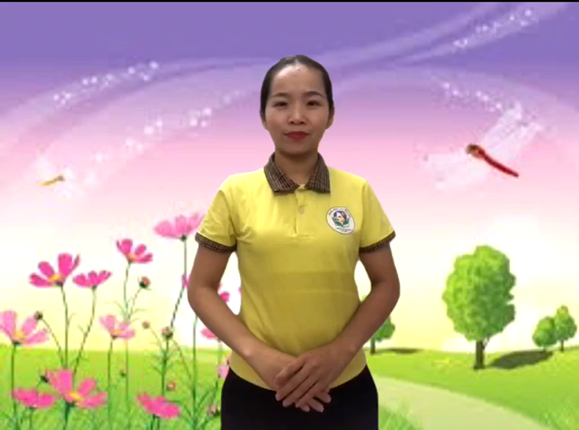

Slide 3

MỤC ĐÍCH YÊU CẦU
1. Kiến thức:
- Biết số lượng và chữ số trong phạm vi 4.
- Nắm được nguyên tắc lập số 4. Biết chữ số 4
- Hiểu ý nghĩa chữ số 4 là chỉ nhóm đối tượng có số lượng là 4.
- Biết cách chơi trò chơi
2. Kỹ năng:
- Đếm thành thạo các nhóm đối tượng có số lượng là 4
- Tạo ra nhóm có số lượng là 4
3. Thái độ:
- Hứng thú tham gia hoạt động
4. NDTH:
- Giáo dục kỹ năng sống cho trẻ

Slide 4

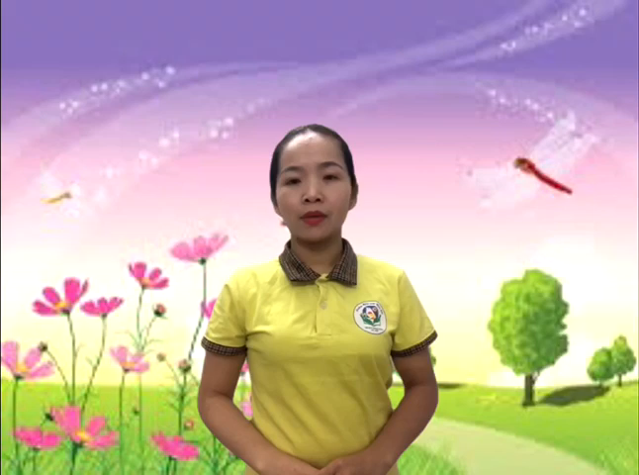
Video giới thiệu trang trại

Slide 5

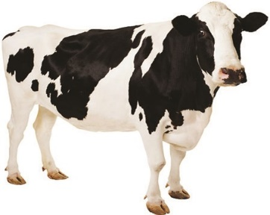
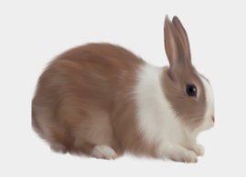

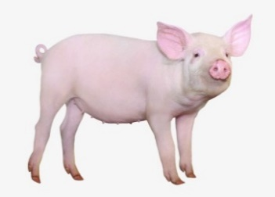

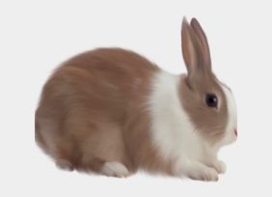

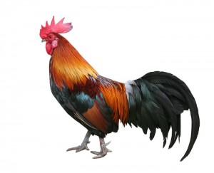
Ôn số lượng trong phạm vi 3

Slide 6

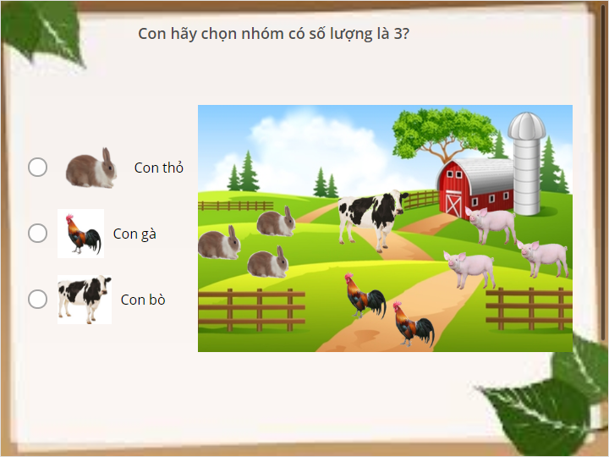
Quiz
Click the Quiz button to edit this object

Slide 7

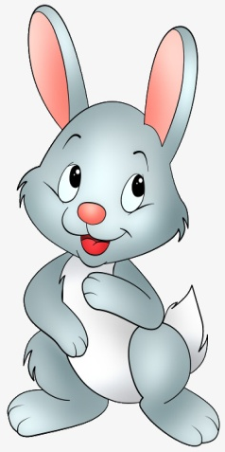
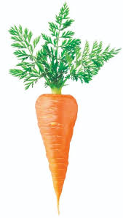
Đếm đến 4. Nhận biết nhóm có số lượng 4. Nhận biết chữ số 4
2
3
4
4

Slide 8

4

Slide 9
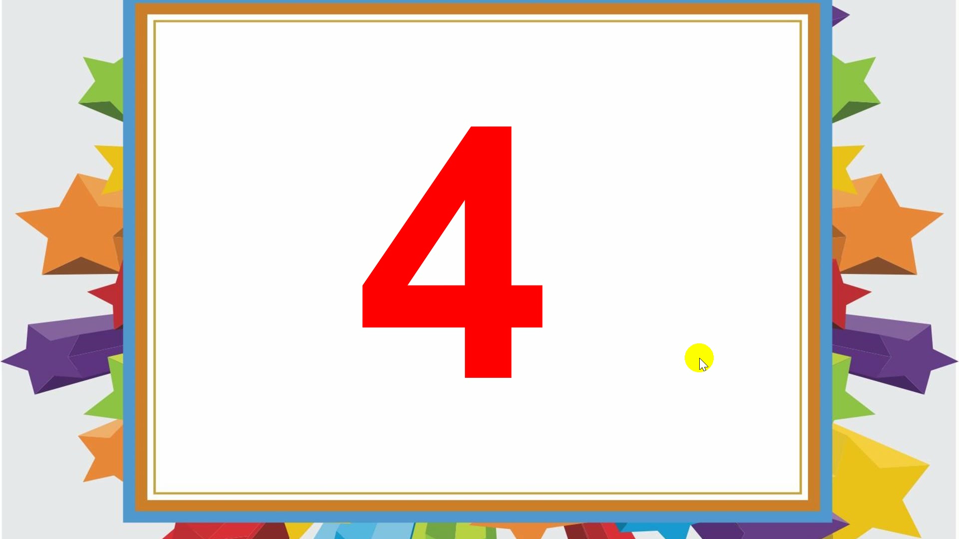

Slide 10

Trò chơi: Bé thông minh

Slide 11
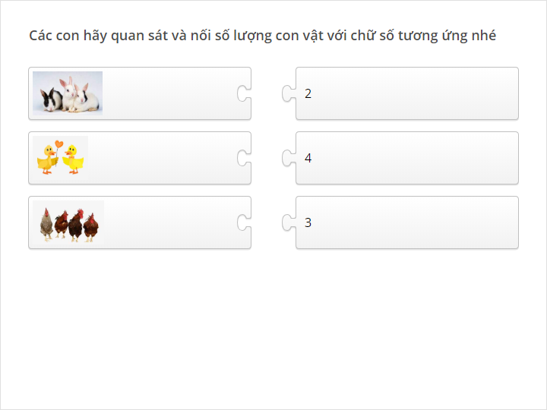
Quiz
Click the Quiz button to edit this object

Slide 12
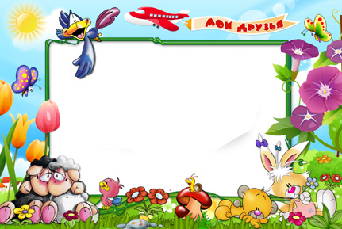
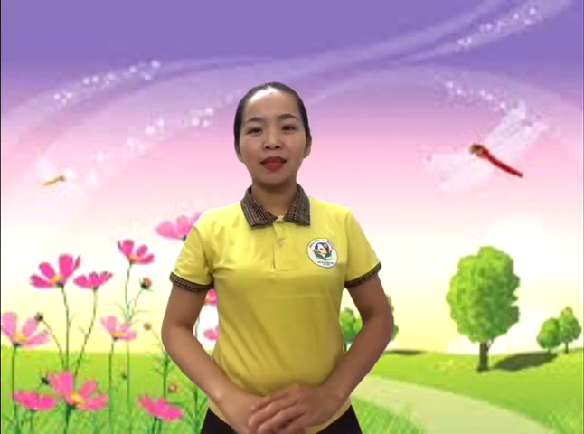
Video kết thúc

Slide 13
TÀI LIỆU THAM KHẢO
Phần mềm Ispring Suite 10.0
Phần mềm camtasia
Hình ảnh, nhạc, video trên trang web: Google.com

